Slide 1
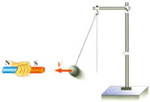
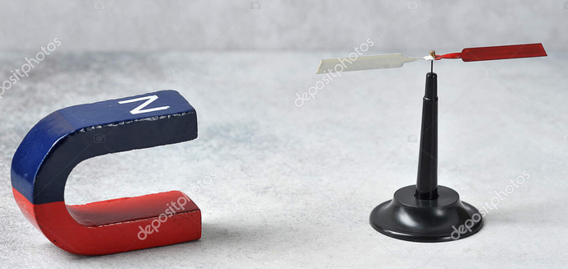
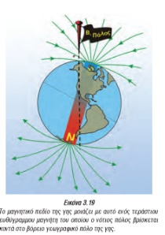
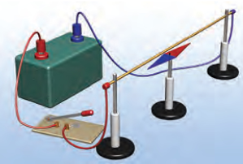
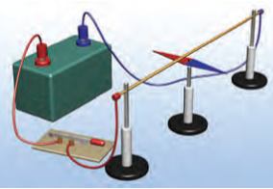
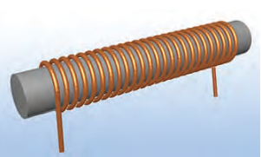
ΦΥΣΙΚΗ Γ΄ ΓΥΜΝΑΣΙΟΥ
3.3 Μαγνητικά αποτελέσματα του ηλεκτρικού ρεύματος
(Σχολικό σελ. 73-76 )
Ερωτήσεις
Απαντήσεις
1. Ποιες ονομάζουμε μαγνητικές δυνάμεις;
Τις δυνάμεις που ασκούν οι μαγνήτες, σε άλλους μαγνήτες ή σιδερένια αντικείμενα
2. Οι μαγνητικές δυνάμεις είναι μόνο ελκτικές ;
όχι, μπορεί να είναι και απωστικές
3. Τί είναι το μαγνητικό πεδίο;
Ο χώρος που ασκεί μαγνητικές δυνάμεις σε σιδερένια αντικείμενα και μαγνήτες.
4. Ποιος μπορεί να δημιουργήσει μαγνητικό
πεδίο;
ι) οι μαγνήτες
ιι) το ηλεκτρικό ρεύμα
5. Ποιος ανακάλυψε ότι το ηλεκτρικό
ρεύμα δημιουργεί μαγνητικό πεδίο;
Ο Δανός φυσικός Έρστεντ
6. Πότε ένα καλώδιο με ρεύμα δημιουργεί ισχυρό μαγνητικό πεδίο;
Όταν το τυλίξουμε γύρω από έναν κύλινδρο (σωληνοειδές)

Slide 2
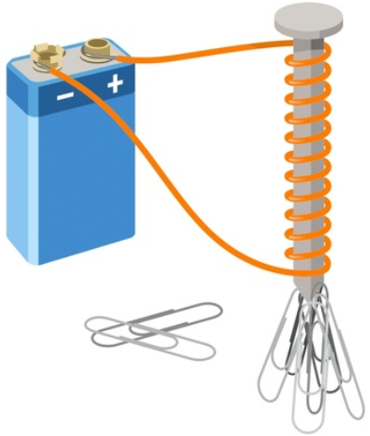
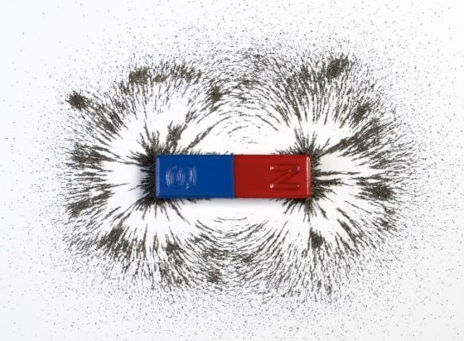
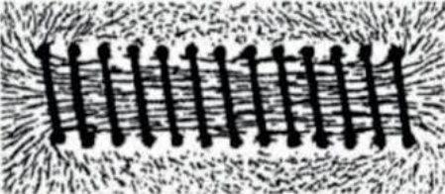
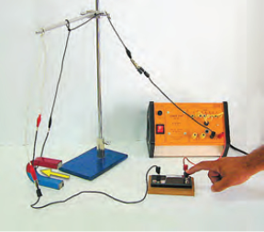
Ερωτήσεις
Απαντήσεις
7. Πώς ονομάζεται το σύρμα όταν το έχουμε
τυλίξει γύρω από ένα κύλινδρο;
Σωληνοειδές ή πηνίο
8. Τι είναι ο ηλεκτρομαγνήτης;
το σωληνοειδές όταν διαρρέεται από ηλεκτρικό ρεύμα
9. Γιατί ένα σωληνοειδές όταν διαρρέεται από
ρεύμα, ονομάζεται ηλεκτρομαγνήτης;
Επειδή συμπεριφέρεται όπως ένας μαγνήτης
10. Πώς μπορούμε να δούμε το μαγνητικό πεδίο;
Χρησιμοποιώντας ρινίσματα σιδήρου
Τι είναι το μαγνητικό πεδίο εκεί όπου οι γραμμές είναι πυκνές είναι:
ισχυρό
12. Τι είναι το μαγνητικό πεδίο στο εσωτερικό
ενός ηλεκτρομαγνήτη;
ισχυρό
13. Τί παθαίνει ένα σύρμα με ρεύμα όταν
βρεθεί μέσα σε ένα μαγνητικό πεδίο;
Δέχεται μαγνητική δύναμη
ΤΕΛΟΣ

